Slide 1
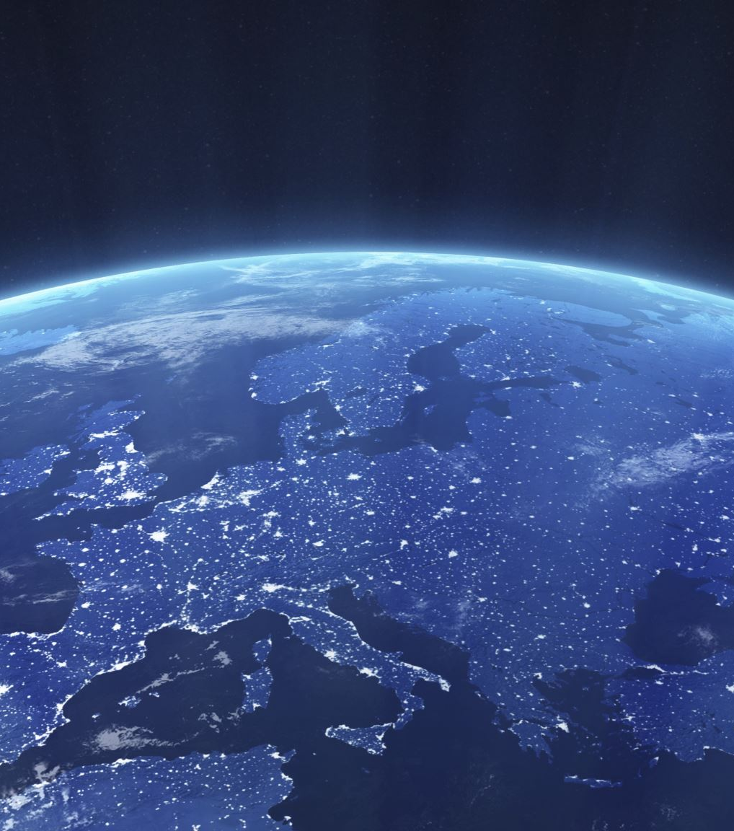

La conjugaison
Janvier 2021

Slide 2

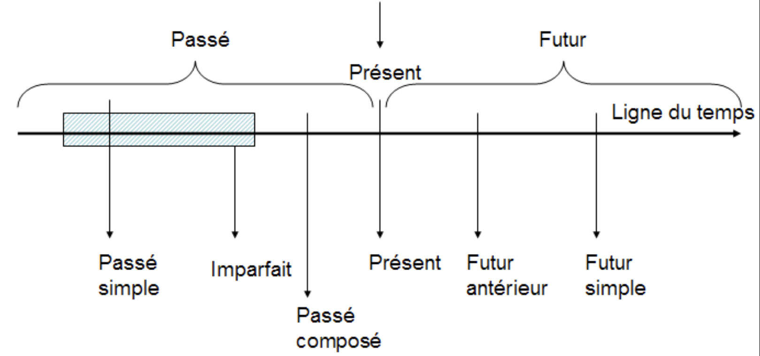


Les temps verbaux

Slide 3
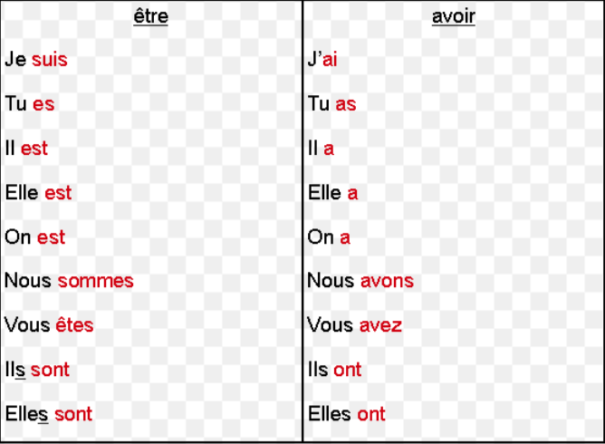
Les temps verbaux
L'INDICATIF PRÉSENT
Maintenant, une habitude, une action continue non-terminée
Je prends un cours de français.
Je joue au foot tous les mardis.
Je suis végétarienne depuis cinq ans.

Slide 4
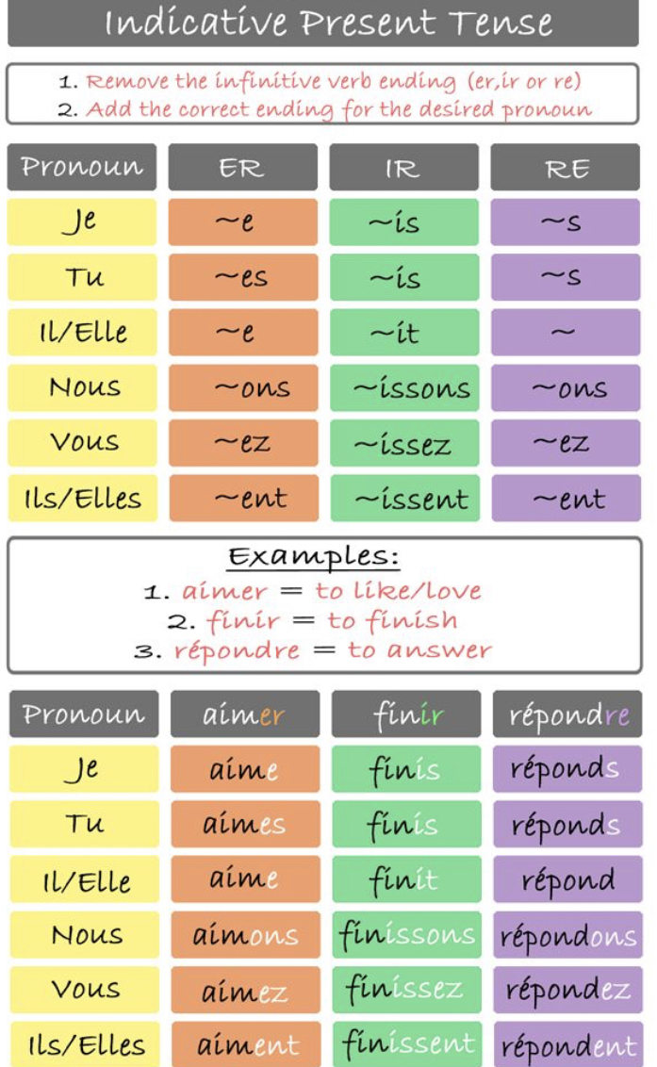




L’indicatif présent
Formation?
Infinitif –terminaison + terminaisons selon le groupe.
https://francais.lingolia.com/en/grammar/tenses/le-present/le-present-exercises

Slide 5



Les temps verbaux
Indicatif présent => passé composé
J’ai mangé des pâtes.
Je suis allé au supermarché.
Ik heb pasta gegeten.
Ik ben naar de supermarkt gegaan.

Slide 6
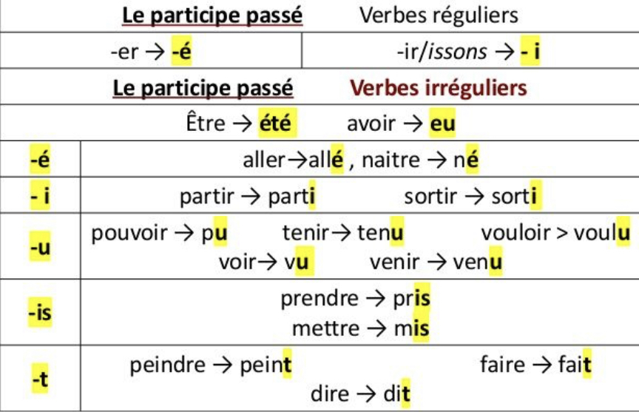

Le passé composé
Être / avoir à l’indicatif présent + participe passé
J’ai eu.
Tu es né.
Il a pu.
Nous avons pris.
Vous avez dit.
Ils ont peint.

Slide 7


Le passé composé https://francais.lingolia.com/en/grammar/tenses/le-passe-compose/exercises

Slide 8



Les temps verbaux

Slide 9
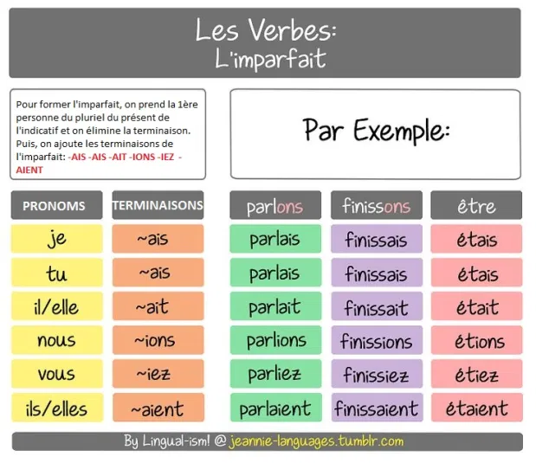






Les temps verbaux
Je commençais
Tu reprenais
Il demandait
Nous voulions
Vous mangiez
Ils avançaient

Slide 10
Entraînement de l’imparfait
exercices de l’imparfait

Slide 11
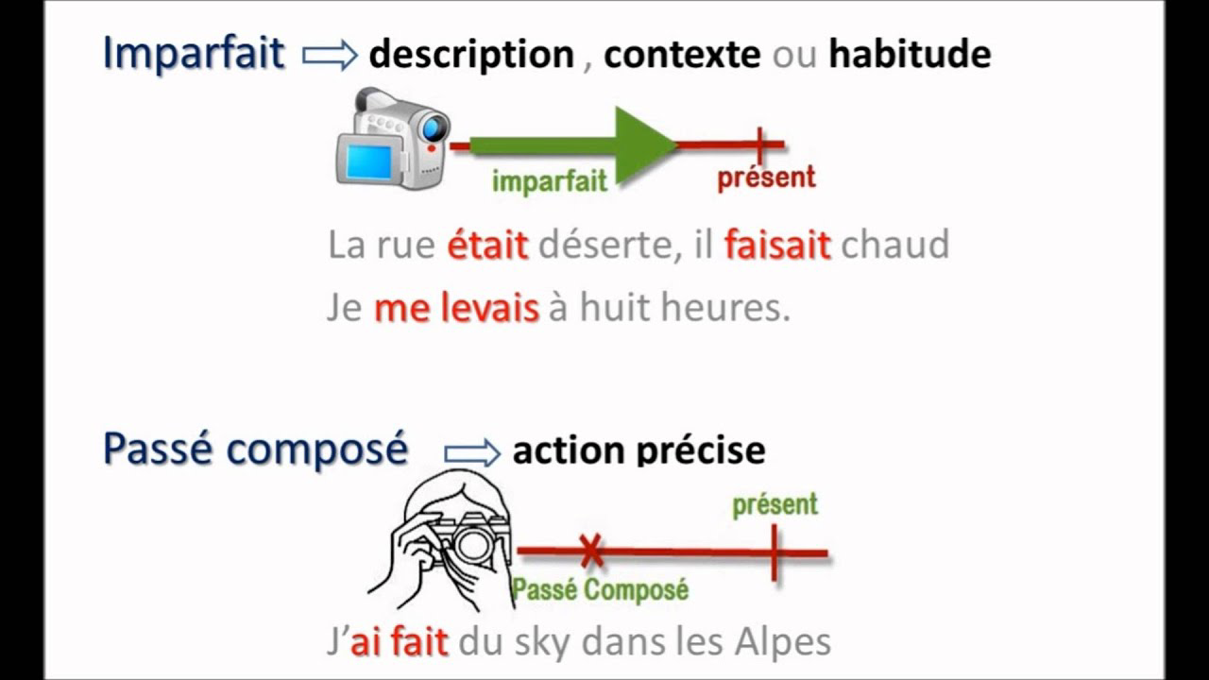
Imparfait ou passé composé ??

Slide 12
Exercices imparfait ou passé composé
pc ou impa
Réaliser meestal pc in een verhaal, rester meestal imparfait in een verhaal.

Slide 13
Le plus-que-parfait
PLUS QUE IMPARFAIT
Être/ avoir à l’indicatif imparfait + participe passé

Slide 14
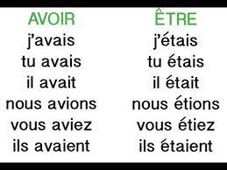
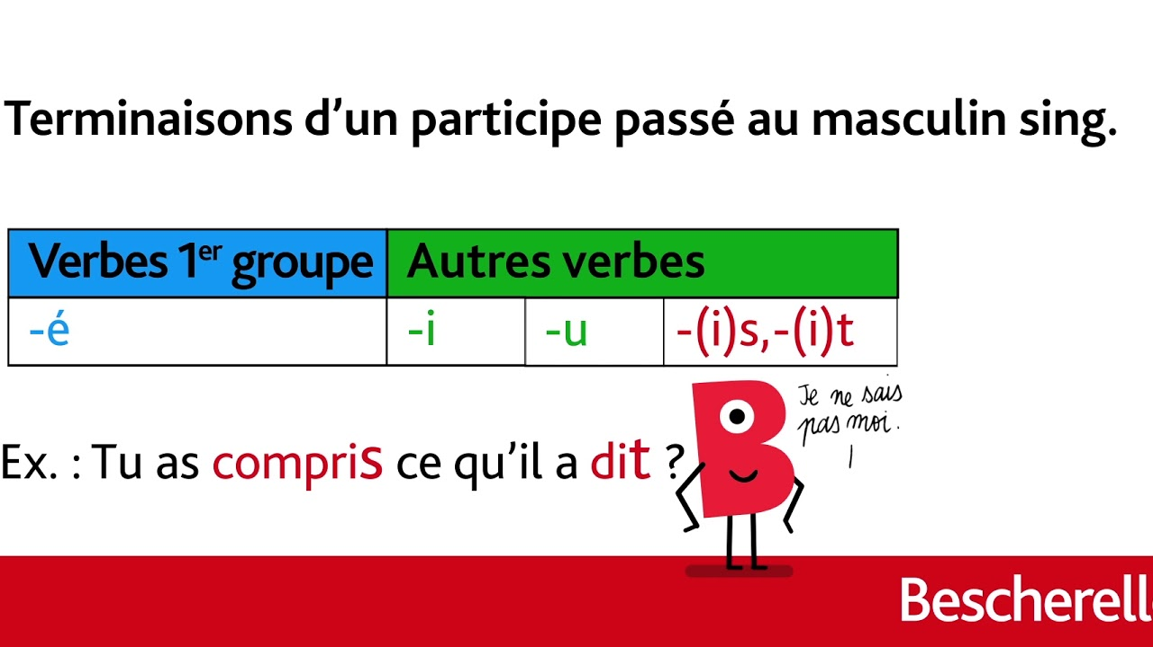
Formation du plus-que-parfait

Slide 15
Exercices plus-que-parfait
LINGOLIA PQPF

Slide 16








Les temps verbaux

Slide 17
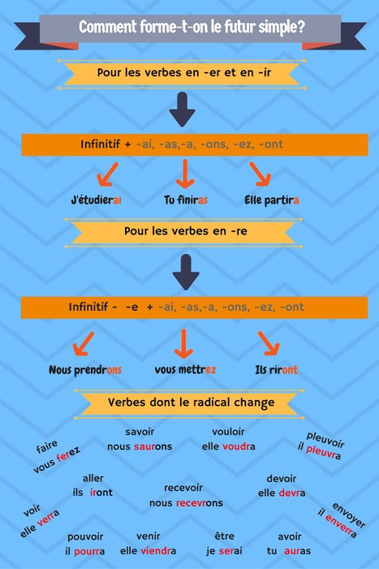






Les temps verbaux
Demain, je mangerai des olives.
Tu étudieras encore ce soir?
Il produira un film.
Nous irons au cinéma ce soir.
Vous serez à l’heure ?
Elles devront se dépêcher.

Slide 18
Entraînement
fut s

Slide 19
Les autres modes
Indicatif
Impératif
Conditionnel

Slide 20
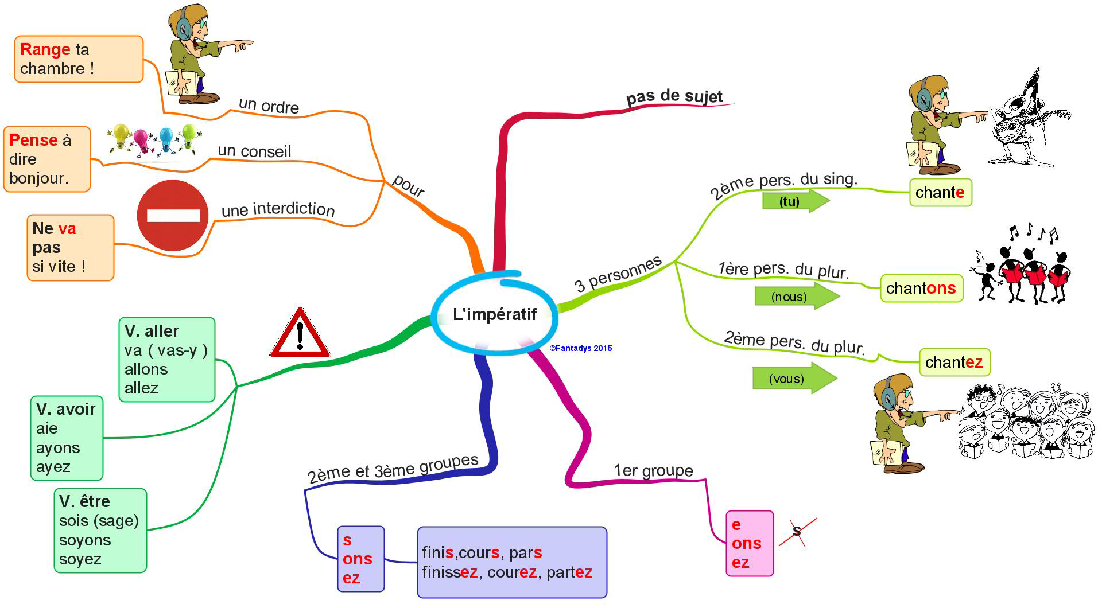
Impératif

Slide 21






Conditionnel présent
Je donnerais des fleurs à ma maman.
Tu mangerais des olives à nouveau.
Il finirait ses devoirs à l’heure.
Nous offririons des chocolats aux professeurs.
Vous devriez venir à la fête.
Ils auraient beaucoup travaillé.

Slide 22
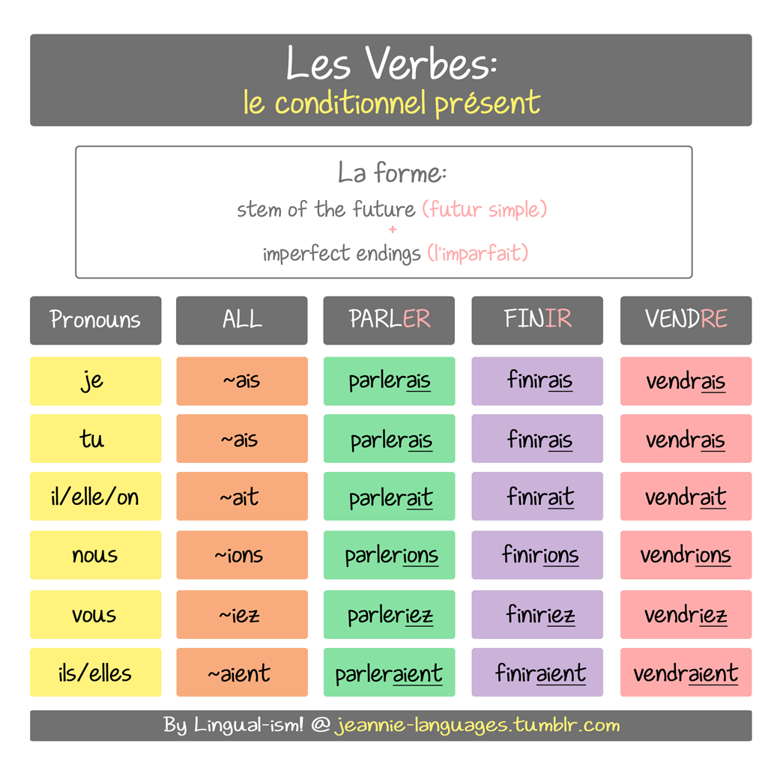
Le conditionnel présent

Slide 23
Essayons!
verbuga

